Slide 1
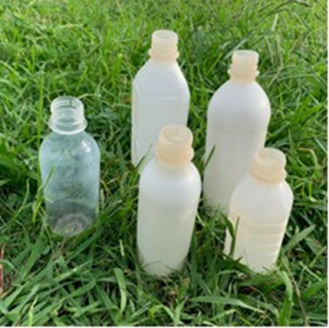
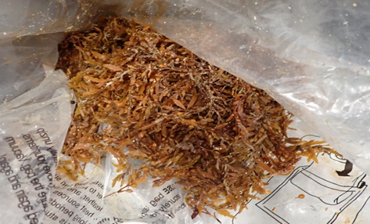
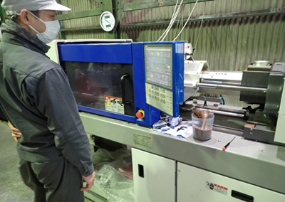
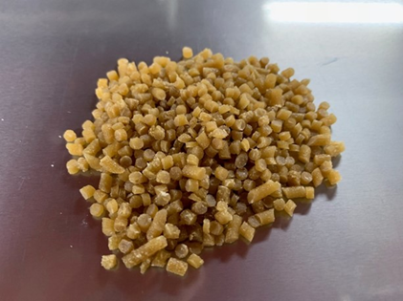
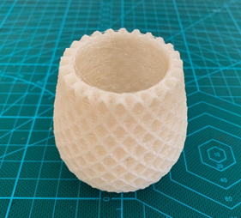
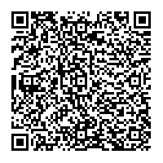
おおさかカーボンニュートラルビジネスネットワーク会員企業
リサイ
クル
植物、バイオマス資源を原材料に活用した生分解性材料、製品
会社名
GSアライアンス株式会社
本社・大阪の拠点
兵庫県川西市
会社
紹介
GSアライアンス株式会社は1938年の創業以来、色材事業を軸に様々な機能性材料を製造してきました。近年はこの技術を活かし、植物、バイオマス資源由来の生分解性樹脂、バイオマスコーティング材料、バイオマス塗料などの材料製品の開発を進めています。
技術
詳細
バイオマス資源
押出機
樹脂ペレット
100%植物バイオマス
成分のボトル
射出成型など各種成形品
3Dプリンタ成形品
植物、バイオマス資源を新たに原材料にすることで、CO2排出量を最大60％削減した生分解性樹脂などの製品群を開発。プラスチック汚染問題を解決し、脱炭素な社会を目指しています。
生分解性プラスチック、樹脂
バイオマスコーティング、塗料
3Dプリンタ用フィラメント、成型品
可塑剤、潤滑剤、接着剤
セルロースナノファイバー
ゴム、洗剤 など
あらゆる石油由来の化学製品を、植物、バイオマス由来の製品に置き換えます
期待する技術の活用方法・連携先
問い合わせ先
・化学、素材、成型業などの製造業において、原料を石油などの化石燃料から、出来るだけ植物、バイオマス資源由来の製品に置き換える
大阪府商工労働部成長産業振興室
産業創造課グリーンビジネスG
〒559-0855
大阪市住之江区南港北1-14-16
大阪府咲洲庁舎25階
TEL：06-6210-9484
メールアドレス：green@gbox.pref.osaka.lg.jp
令和７年４月２３日時点

